Slide 1
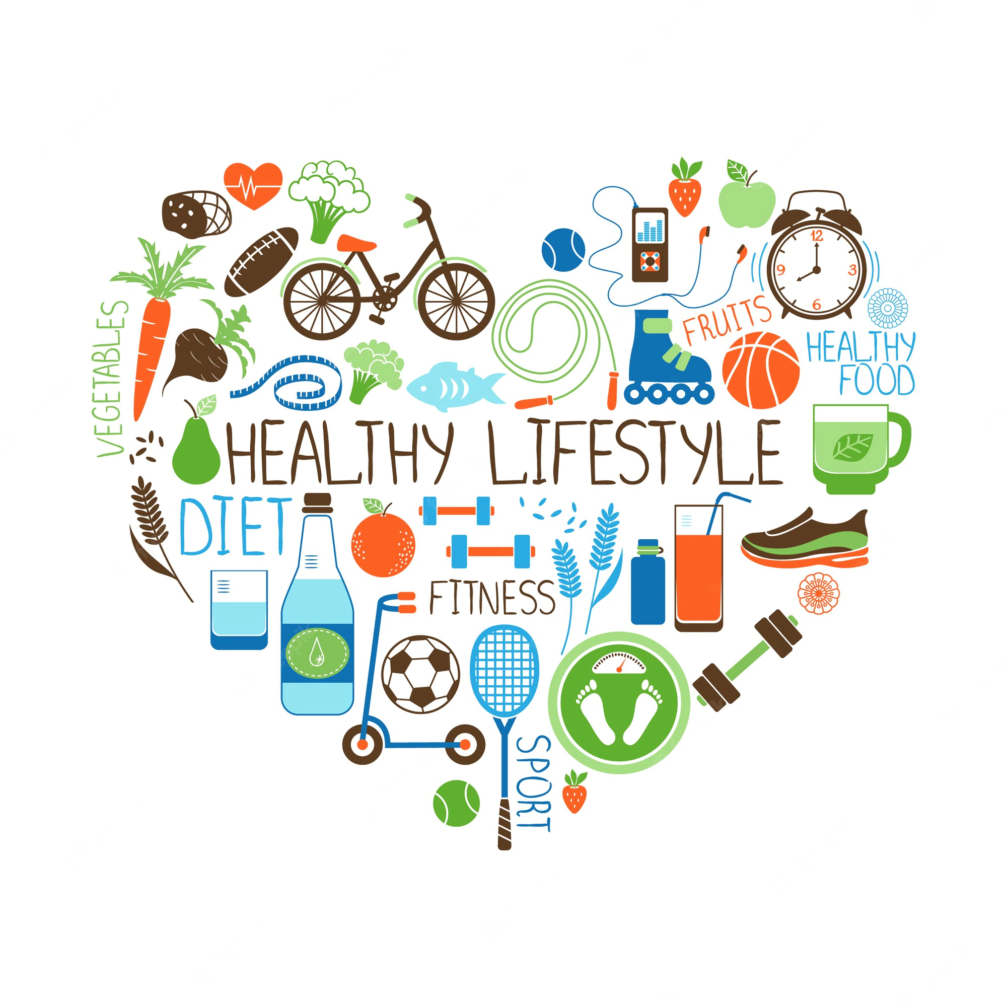
Az egészséges életmód elemei

Slide 2
A víz
Fontos a megfelelő folyadékbevitel
Átlagos körülmények között
Felnőtteknek 2-3 liter

Slide 3
Egészséges táplálkozás
A test megfelelő működésének alapfeltétele
Fontos az energiabevitel (kalória)
Fontosak a tápanyagok
Fontos a változatos étrend
Napi négy-ötszöri étkezés
3 fő étkezés
Tartalmazzon:
Gabonaféléket
Tej vagy hústerméket
Zöldség és gyümölcsöt

Slide 5
Alvás
Élettani folyamatokhoz elengedhetetlen
Immunrendszer, Idegrendszer, regenerálódás, anyagcsere
Felnőtteknél 7-9 óra

Slide 6
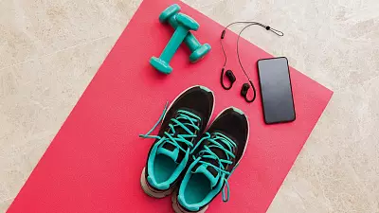
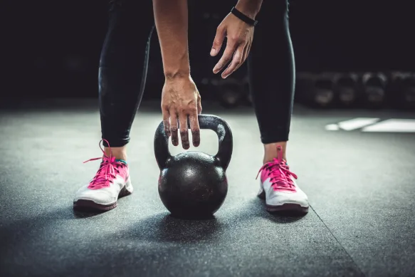
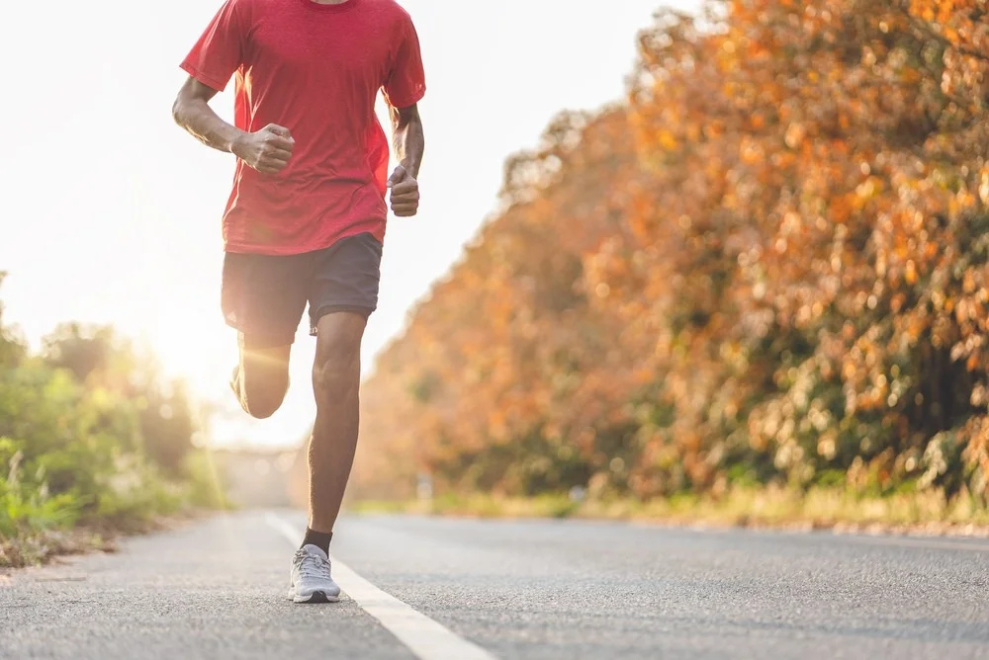
Mozgás
Rendszeres kell, hogy legyen
Érdemes aktív pihenést végezni

Slide 7
Lelki kiegyensúlyozottság
Ne legyenek negatív érzelmi kötődéseink
Kerüljük a stresszt

Slide 8
Mértékletesség
Káros élelmek, italok mellőzése, mértékkel történő fogyasztása
Túlzott táplálék bevitelének kerülése
Munka, sport mértékletes végzése
Önuralom

Slide 9
Napfény és Levegő
Emberi szervezetben vitaminok kialakulása a napfény elengedhetetlen
Befolyásolja fizikai és lelki állapotunkat
Érdemes a napi séta és kinntartózkodás
Levegő elengedhetetlen a megfelelő anyagcsere és agyműködéshez

